Slide 1


IDE NETBEANS 14.0
Program Studi Teknik Informatika
Universitas PGRI Madiun
Sri Anardani, S.Kom., MT

Slide 2
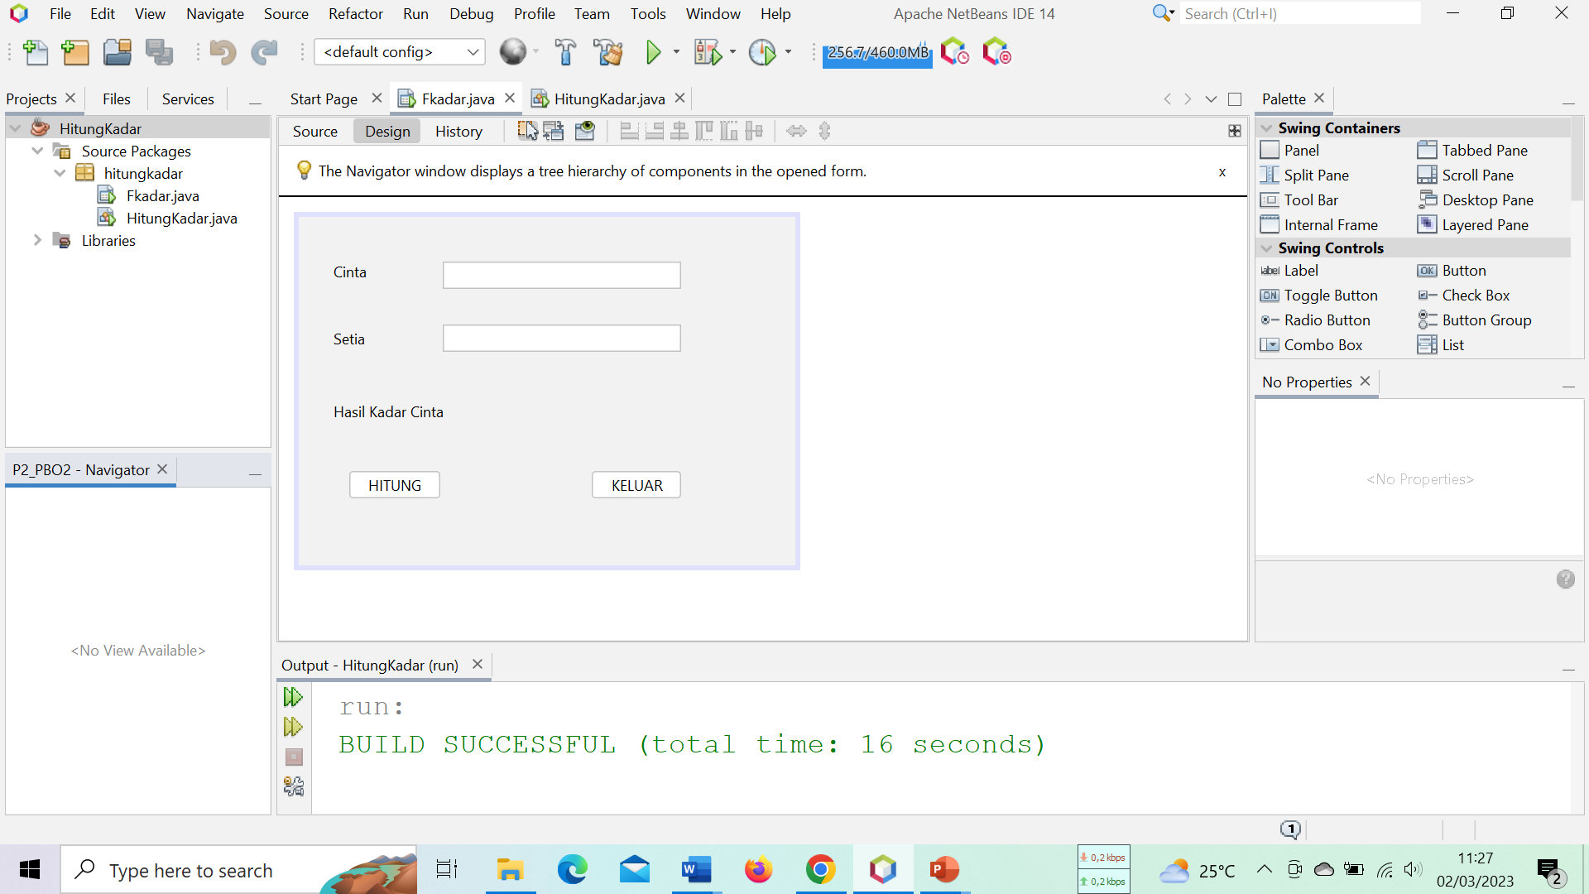
HALAMAN IDE NETBEANS
TOOLS DAN MENU
PALETTE
NAVIGATOR WINDOWS
PROPERTIES

Slide 3


APA ITU GUI ??
GUI (Graphical User Interface): adalah antarmuka sistem operasi berbasis grafis seperti ikon, tombol, menu, dan representasi visual lainnya untuk mendukung interaksi pengguna dengan sistem.
Area Desain atau Ruang Desain GUI Builder memungkinkan pengguna mengatur tata letak formulir dengan menempatkan komponen di tempat yang diinginkan dan dengan memberikan umpan balik visual

Slide 4
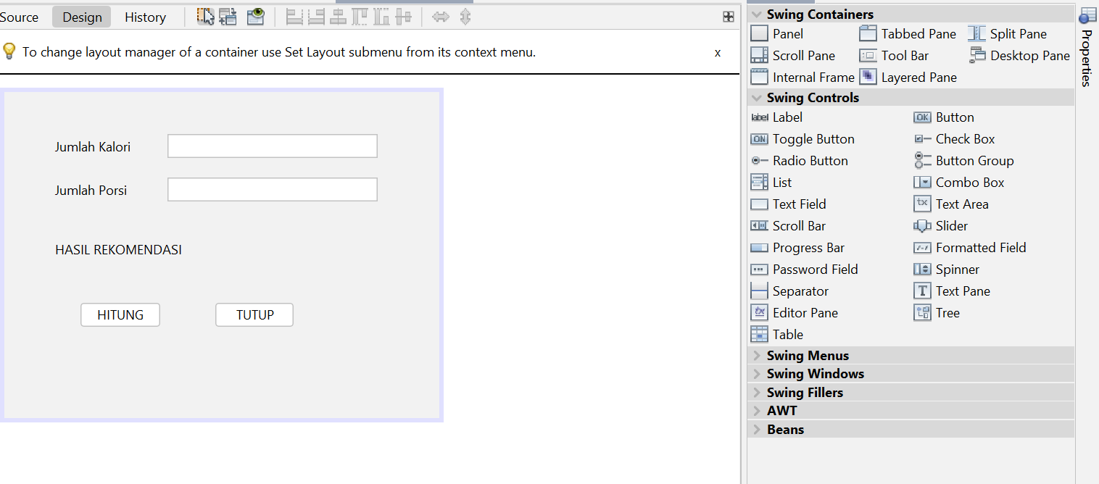
GUI BUILDING

Slide 5
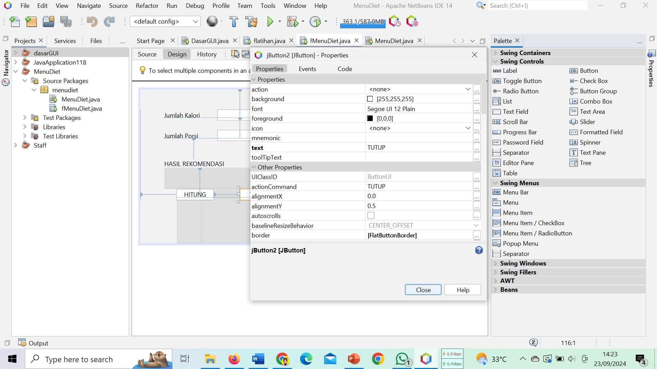
KOMPONEN GUI BUILDING
Properties Window
Sebagai jendela pengaturan komponen yang dapat diedit
Pallete Window
Palet berisi semua komponen yang diperlukan untuk membuat aplikasi GUI

Slide 6
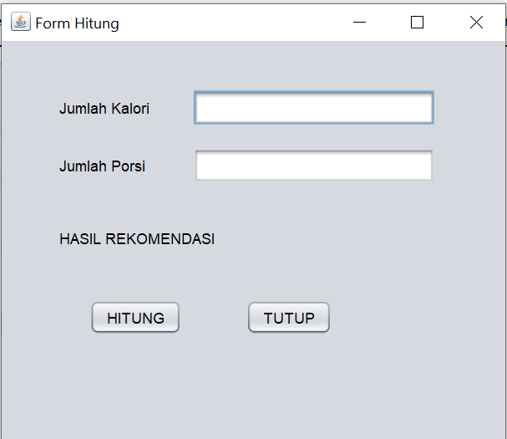
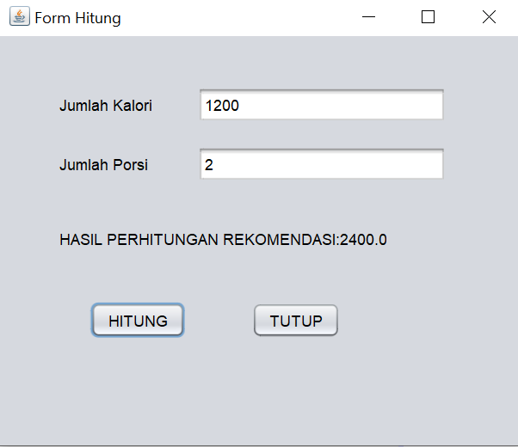
EXERCISE 1
Skenario:
Form menerima input data jumlah besaran kalori dan jumlah porsi. Sistem mampu menghitung jumlah kalori dikalikan dengan jumlah porsi, hasil perhitungan rekomendasi adalah jumlah kalori dikalikan jumlah porsi

Slide 7
Button Hitung
float jumlah=Float.parseFloat(txtKalori.getText())*Float.parseFloat(txtPorsi.getText());
lblrekom.setText("HASIL PERHITUNGAN REKOMENDASI:"+jumlah);
Button Tutup
System.exit(0);
Main.java
public void run() {
new fMenuDiet().setVisible(true);
}

Slide 8
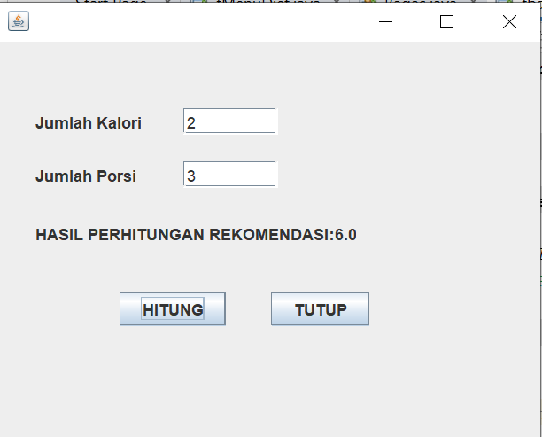
HASIL SKENARIO

